Slide 1

第十二章 其他常用机构
§12-1 棘轮机构
§12-2 槽轮机构
§12-3 擒纵轮机构
§12-4 凸轮式间歇运动机构
§12-5 不完全齿轮机构
*§12-6 非圆柱齿轮机构
§12-7 螺旋机构
§12-8 万向铰链机构
§12-9 组合机构
§12-10 含有某些特殊元器件的机构
返回

Slide 2
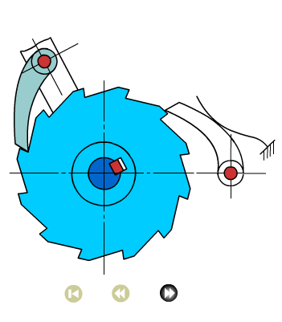
§12-1 棘轮机构
1．棘轮机构的组成及工作特点
（1）机构组成
是由摇杆、棘爪、棘轮、
止动爪等组成。
棘轮机构
（2）工作特点
可实现单向间歇运动、机构简单、
制造方便、运动可靠、棘轮转角可调。
但冲击和噪声大、运动精度低，适用于低速轻载的场合。
棘轮转角大小的调节方法：
改变主动摇杆摆角的大小
加装一棘轮罩以遮盖部分棘齿

Slide 3
棘轮机构(2/3)
2．棘轮机构的类型及应用
（1）棘轮机构的类型
外接式
内接式
棘条
普遍棘轮机构
钩头式
直推式
1）齿啮式棘轮机构
双动式棘轮机构
翻转式
提转式
可变向棘轮机构
外接摩擦式
内接摩擦式
滚子内接摩擦式
2）摩擦式棘轮机构

Slide 4
棘轮机构(3/3)
（2）棘轮机构的应用
例 牛头刨床工作台的进给机构
3．棘轮设计的要点

Slide 5

§12-2 槽轮机构
1．槽轮机构的组成及工作特点
（1）机构组成
是由主动拨盘、从动槽
轮和机架等组成。
槽轮机构
（2）工作特点
槽轮机构可将主动拨盘的等速回
转运动转变为槽轮时动时停的间歇运动，并具有结构简单、外形尺寸小、
机械效率高，以及能较平稳的、间歇
地进行转位等优点，但存在柔性冲击
的缺点，故常用于速度不太高的场合。

Slide 6
槽轮机构(2/5)
2．槽轮机构的类型及应用
（1）槽轮机构的类型
外槽轮机构
内槽轮机构
槽条机构
普通型
不等臂多销槽轮机构
球面槽轮机构
偏置外槽轮机构
偏置内槽轮机构
特殊型
偏置式槽轮机构
曲线外槽轮机构
曲线内槽轮机构
曲线式槽轮机构
（2）槽轮机构的应用
例1 蜂窝煤制机模盘转位机构
例2 电影胶片抓片机构

Slide 7

槽轮机构(3/5)
3．普通槽轮机构的运动系数及特性
（1）普通槽轮机构的运动系数
1）外槽轮机构
是指当主动拨盘回转一周时，槽轮的运动时间 t_{d} 与主动拨盘转一周的总时间t之比，
槽轮机构的运动系数
以k表示。
即
k＝t_{d}/t
＝2α₁/(2π）
= (π－2φ₂)/(2π）
＝π－(2π/z)/(2π)
＝1/2－1/z (a)
由于k > 0，故槽数z≥3。
又因k < 0.5，故此种单销槽轮机构的
槽轮运动时间总是小于其静止时间。
具有 n 个均布圆销的槽轮机构的运动
系数 k 为
k＝ n (1/2－1/z )

Slide 8

槽轮机构(4/5)
因k≤1，则有
n ≤2z/(z-2)
由此可知，槽数与圆销数间的关系为
z＝3，n＝1～6；
z＝4，n＝1～4；
z＝5、6，n＝1～3；
Z≥7，n＝1～2。
2）内槽轮机构
其单销内槽轮机构的运动系数为
k＝ 2α₁/(2π) ＝(π＋2φ₂)/(2π)
＝ (π＋2π/z)/(2π）
＝1/2＋1/z
故 k > 0.5。

Slide 9
槽轮机构(5/5)
（2）普通槽轮机构的运动特性
槽轮机构的角速度及角加速度的最大值随槽轮数 z 的增多
而减少；
当圆销开始进入和离开径向槽时，此两瞬时有柔性冲击，
且随槽数 z 的减少而增大；
在机构运转速度较高时，或槽轮轴承惯性较大的情况下，
就显得更为突出。
内槽轮机构与外槽轮机构一样，有加速度突变，且其值与
外槽轮者相等，但当|α|→0 时，角加速度值迅速下降并趋
于零。

Slide 10

§12-3 擒纵轮机构
1．擒纵轮机构的组成及工作原理
（1）机构的组成
由擒纵轮、擒纵叉、游丝摆轮及机架组成。
（2）工作原理
擒纵轮受发条驱动而转动，同时受擒纵叉上的左右卡瓦阻挡而停止，并通过游丝摆轮系统控制动停时间，从而实现周期性单性间歇运动。
游丝摆动系统是由游丝、摆轮及圆销、擒纵叉及叉头钉等组成。
其能量的补充是通过擒纵轮齿顶斜面与卡瓦的短暂接触传动来实现的。

Slide 11


擒纵轮机构(2/3)
2．擒纵轮机构的类型及应用
擒纵轮机构有以下两大类：
（1）有固有振动系统型擒纵轮机构
因游丝摆轮系统振动频率固定，
故可用于计量时间，常用于钟表中。
如机械手表中的擒纵轮机构。
（2）无固有振动系统型擒纵轮机构
此种擒纵轮仅由擒纵轮和擒纵叉组成。

Slide 12
擒纵轮机构(3/3)
擒纵叉往复振动的周期与擒纵叉转动惯量（为常数）的平
方成正比。与擒纵轮给擒纵叉的转矩大小（基本稳定）的平方
根成反比。
故此机构能使擒纵轮作平均转速基本恒定的间歇运
动。
这种机构结构简单，便于制造，价格低，但振动周期不很
稳定，故主要用于计时精度要求不高、工作时间较短的场合。

Slide 13
§12-4 凸轮式间歇运动机构
1．机构的工作原理及特点
（1）工作原理
由主动轮和从动盘组成，主动凸轮作连续转动，通过其凸轮
廓线推动从动盘作预期的间歇分度运动。
（2）工作特点
动载荷小，无刚性和柔性冲击，适合高速运转，无需定位装
置，定位精度高，结构紧凑；
但加工成本高，装配与调整的要求。

Slide 14
凸轮式间歇运动机构(2/2)
2．机构的类型及应用
（1）圆柱凸轮式间歇运动机构
常取凸轮槽数为1，柱销数一般取z₂≥6，在轻载下间歇频率
为1500次/分。
（2）蜗杆凸轮式间歇运动机构
常取单头螺杆凸轮z₂≥6，从动盘按正弦加速度规律设计，
可控制中心距消除间隙，承载能力高，间歇频率为1200次/分，
分度精度为30″。
（3）共轭凸轮式间歇机构
动力特性好，分度精度高，成本较低。

Slide 15


§12-5 不完全齿轮机构
1．机构的工作原理及特点
（1）工作原理
由一个或一部分齿的主动轮与按动停时间要求而作出的从动
轮相啮合，使从动轮作间歇回转运动。

Slide 16
不完全齿轮机构(2/2)
（2）工作特点
结构简单，制造容易，工作可靠，动停时间比可在较大范围
内变化，但在从动轮的运动始末有刚性冲击，适合于低速、轻载
的场合。
为了改善刚性冲击的缺点，可在主从动轮上加一对瞬心线附
加杆。
2．机构的类型及应用
（1）不完全齿轮机构的类型
（2）不完全齿轮机构的应用

Slide 17
*§12-6 非圆柱齿轮机构
非圆齿轮机构是一种变传动比的齿轮机构。
（1）椭圆齿轮机构的传动比
i₂₁＝ω₂/ω₁＝r₁/r₂＝（1－ε_{e}²)/(1＋ ε_{e}²－2 ε_{e}cosφ₁）
即椭圆齿轮机构的传动比i₂₁是主动轮1转角φ₁的函数，且与
椭圆齿轮的偏心率ε_{e}有关。
（2）非圆齿轮机构的应用
非圆齿轮机构在机床、自动机、仪器及解算装置中均有应用。
1）利用椭圆齿轮带动曲柄滑块机构实现急回运动
2）利用椭圆齿轮带动转位槽轮机构实现缩短运动时间，增
加停歇时间。

Slide 18
§12-7 螺旋机构
1．螺旋机构的组成及特点
（1）螺旋机构的组成
通常它是将旋转运动转换为直线运动。但当导程角大于当量摩擦角时，它还可以将直线运动转换为旋转运动。
螺旋机构是由螺杆、螺母和机架组成。
（2）螺旋机构的特点
能获得很多的减速比和力的增益；选择合适的螺
旋机构导程角，可获得机构的自锁性。
主要优点：
效率较低，特别是具有自锁性的螺旋机构效率低
于50％。
主要缺点：
因此，螺旋机构常用于起重机、压力机以及功率不大的进给
系统和微调装置中。

Slide 19
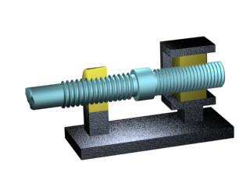
螺旋机构(2/4)
2．螺旋机构的运动分析
当螺杆转过φ 时，螺母沿其轴向移动的距离为
s ＝ lφ /(2π)
其中l为螺旋的导程 mm。
螺母
（1）微动螺旋机构
螺杆
A段螺纹
设螺旋机构中A、B段的螺旋导
程分别为l_{A}、l_{B} , 且两端螺旋的旋向
相同（即同为左旋或右旋），
2
1
则当
螺杆1转过φ时，螺母2的位移s 为
3
机架
B段螺纹
s＝(l_{A}－l_{B})φ /(2π）
动 画
因l_{A}、l_{B} 相差很小时，位移s可能很小，故这种螺旋机构称
为微动螺旋机构

Slide 20
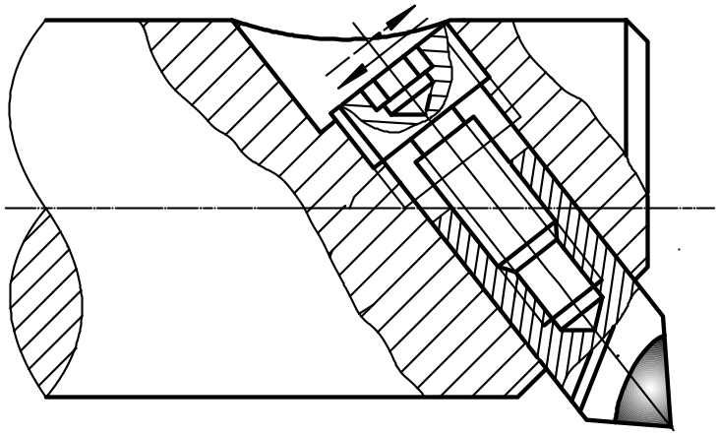
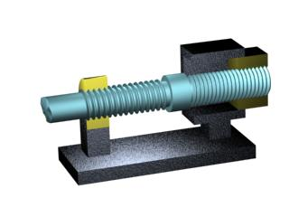
螺旋机构(3/4)
如用于调节
镗刀进刀量的螺旋机构。
此种机构常用测微计、分度机构及调节机构中。
（2）复式螺旋机构
如果螺旋机构的两段螺旋导
程分别为l_{A}、l_{B}，且两端螺旋的旋
向相反。
这种螺旋机构称为复式
螺旋机构。
2
则
1
B
A
s＝(l_{A}＋l_{B})φ /(2π）
3
此种螺旋机构常用于车辆的联接。
动 画

Slide 21
螺旋机构(4/4)
3．螺旋机构的设计要点
螺旋设计的关键是选择确定合适的螺旋导程角、导程及头数
等参数。
根据不同的工作要求，螺旋机构应选择不同的几何参数。
若要求螺旋具有自锁性或具有较大的减速比（微动）时，宜
选用单头螺旋，宜选用较小的导程及导程角，但效率较低。
若要求传递大的功率或快速运动的螺旋机构时，宜采用具有
较大导程角的多头螺旋。

Slide 22
§12-8 万向铰链机构
1．机构的组成及特点
（1）机构的组成
单万向铰链机构是指末端各有一叉的主、从动轴和中间“十”
字构件铰接而成的。
（2）工作特点
但角速度比却不
恒等于1，而是随时间变化的。
为变角传动机构，两轴的平均传动比为1；
2．机构的运动特性
单万向铰链机构，当主动轴Ⅰ以ω₁等速回转时，从动轴Ⅱ的ω₂变化范围为
ω₁cosα ≤ω₂≤ω₁/cosα
其变化幅度与两轴夹角α有关，一般α≤30°。

Slide 23
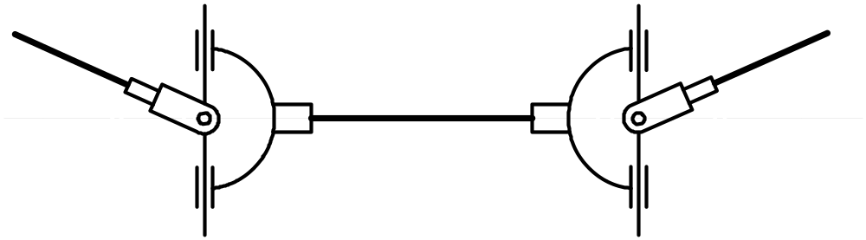

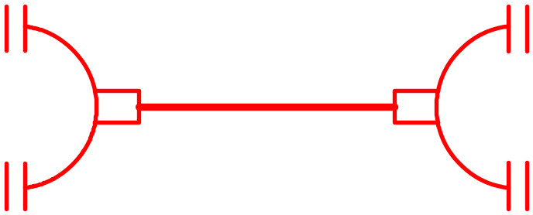
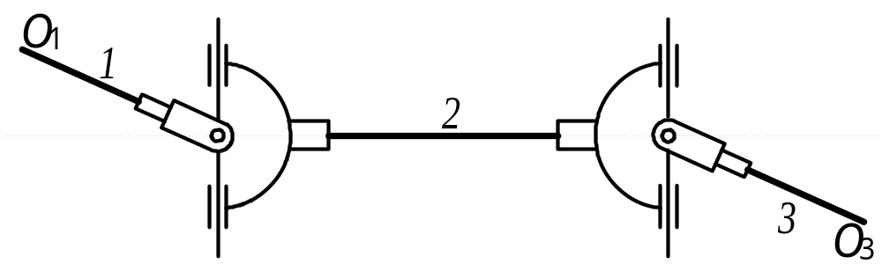
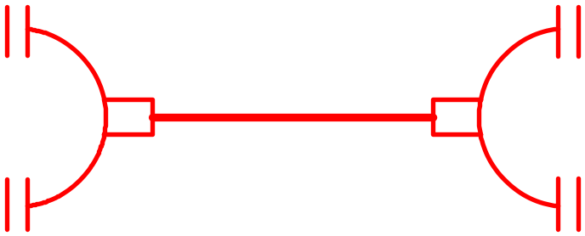

万向铰链机构(2/2)
3．机构的恒等速条件
1
3
主动轴
中间轴
2
从动轴
α
α
动 画
动 画
α
α
双万向铰链机构的主、从动轴的角速度恒等的条件为
轴1、3和中间轴2应位于同一平面内；
轴1、3的轴线与中间轴2的轴线之间的夹角相等；
中间轴的两端的叉面应位于同一平面内。

Slide 24
§12-9 组合机构
1．组合机构及其特点
（1）组合机构的概念
由于现代机械工程对机械的运动形式、运动规律和动力性能
等方面要求的多样化和复杂性，以及前述各种基本机构性能的局
限性，使得仅采用某种基本机构往往不能很好的满足设计要求。
因而常把几个基本机构组合起来加以应用，这就构成了所谓的组合机构。
组合机构并不是几个基本机构的一般串联，而往往是一种封闭式的传动机构。
而封闭机式传动机构则是利用一个机构去约束或封闭另一个
多自由度机构，使其不仅具有确定的运动，
而且可使从动件具有更为多样化的运动形式或运动规律。

Slide 25


组合机构(2/3)
现比较两个例子来看什么是组合机构。
（2）组合机构的特点
组合机构不仅能满足多
种设计要求，
而且能综合应
用和发挥各种基本机构的特
点，
甚至能产生基本机构所
不具有的运转特性和运动形
式，以及更为多样的运动规
律。
因此，组合机构越来越
得到广泛应用。

Slide 26
组合机构(3/3)
2．组合机构的类型及应用
（1）联动凸轮组合机构
，可准确实现预定轨迹要求。
应用实例：
放映机的抓片机构
笔芯装配线送进机构
（2）凸轮－齿轮组合机构
，可实现有任意停歇或复杂运动规律的间歇运动和特殊规律的补偿运动等。
，可实现多种预定的运动规律及轨迹。
（3）凸轮－连杆组合机构
（4）齿轮－连杆组合机构
，可实现多种运动规律及轨迹要求。

